Slide 1
Att planera och gestalta trädgårdsstäder i modern tid

Slide 2
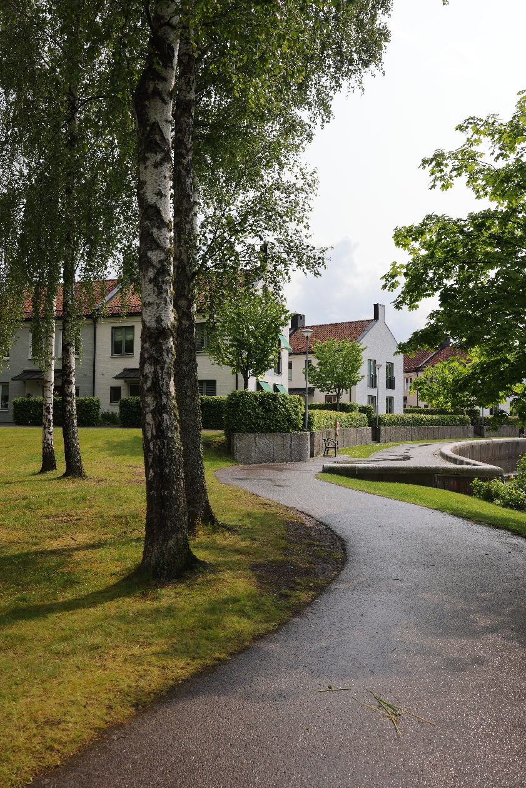
Bakgrund
Boverket fick 2025 i uppdrag att ta fram en vägledning som stöd till kommunerna för att planera trädgårdsstäder för ökad livskvalitet, hälsa och välbefinnande.
Vägledningen är, tillsammans med andra uppdrag, en del av regeringens strategi för levande och trygga städer och satsningar på ökat småhusbyggande.
Djupintervjuer, enkät och referensgrupp har varit en viktig del av framtagandet.
Kommunal stadsutvecklings- och planeringspraktik utgör målgrupp men även andra relevanta aktörer.
Biskopshagen. Foto: Boverket.
Notes:
Idag är trädgårdsstäder heta i stadsbyggnadsdebatten. Trädgårdsstaden lyfts som ett sätt att förena småhusbyggandet med hållbart, kvalitativt och yteffektivt stadsbyggande. Det råder dock viss begreppsförvirring och namnet trädgårdsstad används i vissa fall lite vidlyftigt.
Framtagen vägledning ”Att planera och gestalta trädgårdsstäder i modern tid” svarar på ett regeringsuppdrag som Boverket fick 2025.
Uppdraget handlade om att vägleda kommuner i hur de genom planering av trädgårdsstäder kan bidra till ökad tillgång till bostadsnära natur för att främja livskvalitet, hälsa och välbefinnande samt öka möjligheterna till friluftsliv och fysisk aktivitet.
Vägledningen är tillsammans med andra uppdrag en del av regeringens strategi för levande och trygga städer (fokusområde 13 som handlar om trädgårdsstäder) och Egnahemskommissionärens uppdrag att öka småhusbyggandet i Sverige.
Vägledningen vänder sig till den kommunala stadsutvecklings- och planeringspraktiken men önskar också nå personer som arbetar i stadsbyggnadsprocessen med gatu-, park och mark- och exploateringsfrågor samt politiken.

Slide 3
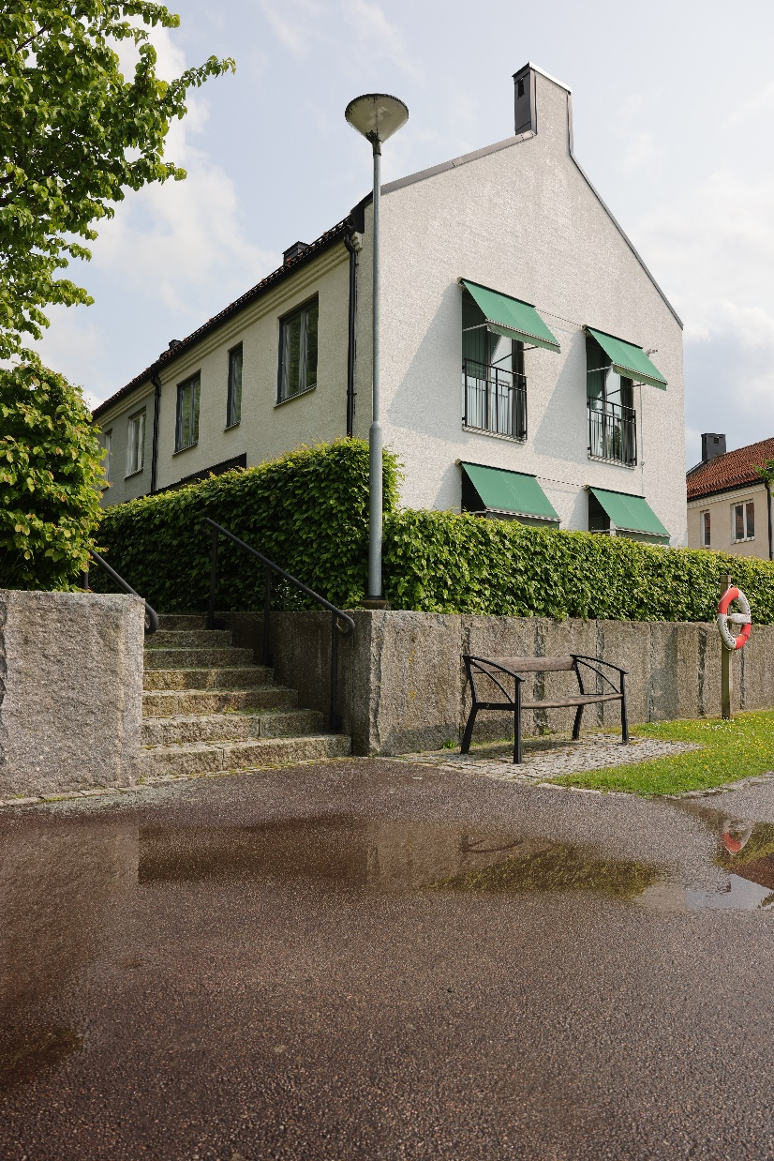
Kunskapsunderlag
Fristående kunskapsrapporter, bl.a. om:
  hälsoeffekter av natur och grönska
  ekonomiska aspekter av anläggning och skötsel av grönytor
  hälsoekonomiska effekter av trädgårdsstäder.
  Planera och gestalta trädgårdsstäder - Boverket
Biskopshagen. Foto: Boverket.
Notes:
Inom ramen för arbetet har tre fristående kunskapsrapporter tagits fram kopplat till natur och grönska. De två första i samverkan med Statens Lantbruksuniversitet och den tredje tillsammans med Lunds universitet.

Slide 4
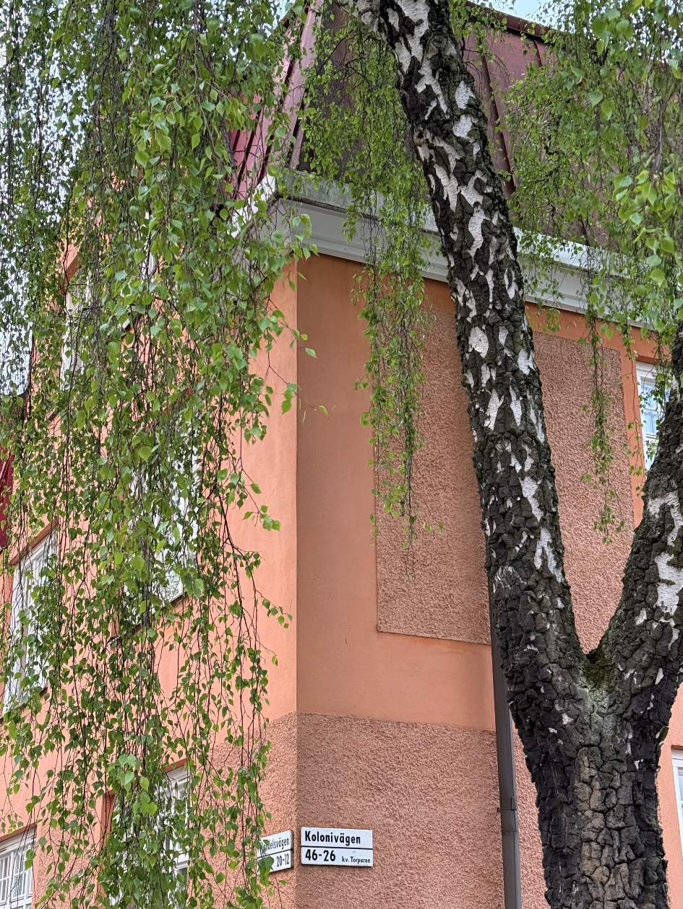
Stadsbyggnadskonsten i fokus
Fördjupar kunskapen om vad en trädgårdsstad är i modern tid, vilka grundidéer och principer som är bärande, hur dessa skiljer sig från närbesläktade stadsbyggnadstypologier och hur de kan tillämpas i olika sammanhang.
Den fungerar både som argumentationsunderlag för varför trädgårdsstäder är relevanta och som en praktisk ”verktygslåda” för att föra idéerna från vision till genomförande.
Vägledningen innehåller också en exempelsamling.
Gamla Enskede. Foto: Boverket.
Notes:
Vägledningen sätter stadsbyggnadskonsten i fokus dvs hur vi bygger på ett genomtänkt och hållbart sätt. Det handlar om hur byggnader, gator, parker och torg placeras och samspelar så att ett område blir vackert, funktionellt, tryggt och trivsamt för människor. Men det handlar också om hur ett område fungerar i vardagen och om det är estetiskt tilltalande och hållbart över tid.
Vägledningen vill visa hur trädgårdsstaden kan vara ett relevant alternativ i hållbar stads- och ortsutveckling, öka kunskapen om trädgårdsstaden som stadsbyggnadstyp i vår tid, vilka grundidéer och principer som är bärande samt hur dessa kan säkras från planering till genomförande.

Slide 5
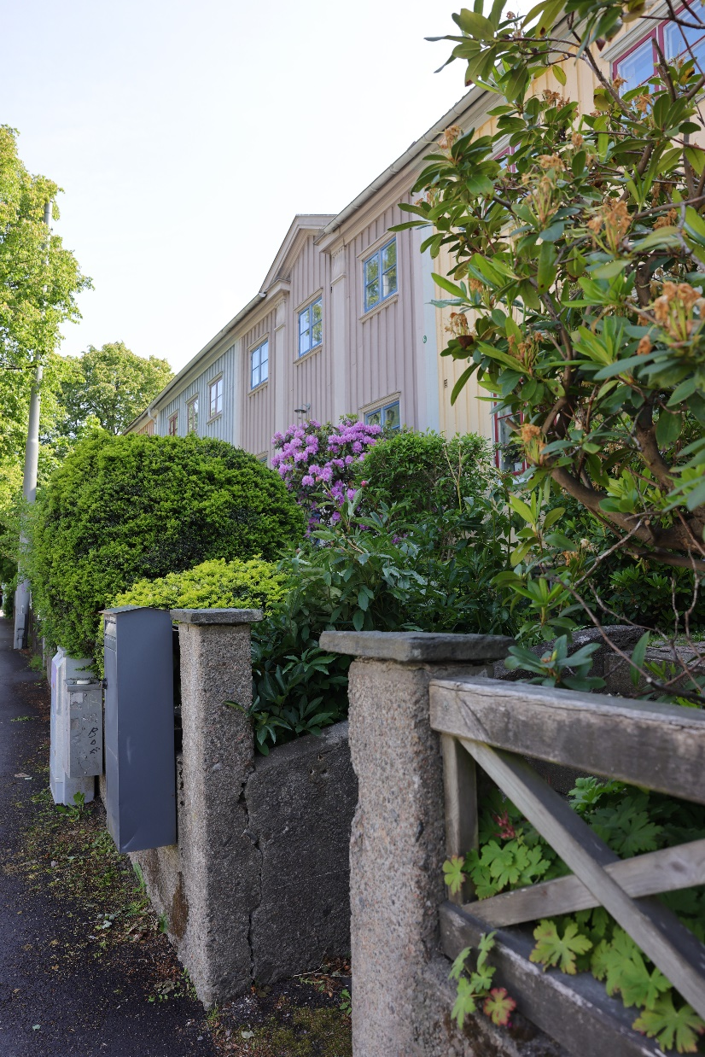
Fem kapitel
Varför planera för trädgårdsstäder?
Vad är trädgårdsstaden i framtiden?
Trädgårdsstadens grundidéer och utformningsprinciper
Kommunens verktygslåda – från vision till verklighet
Exempelsamling
Änggården. Foto: Boverket.
Notes:
Vägledningen består av fem kapitel/delar.

Slide 6
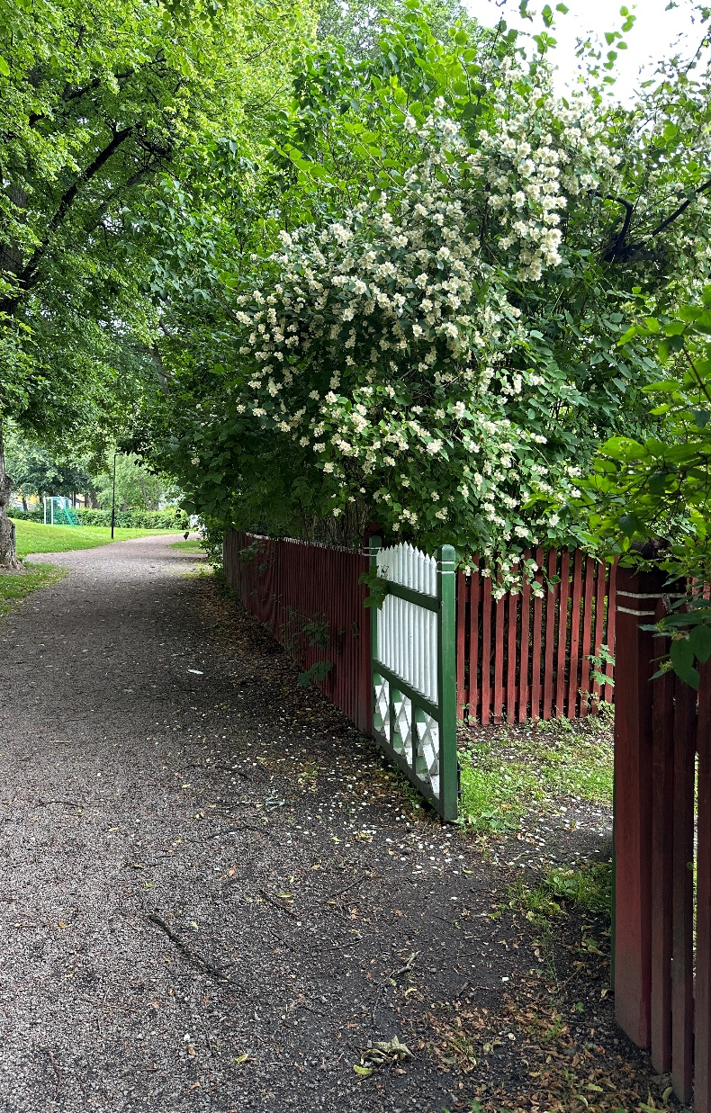
Varför planera för trädgårdsstäder?
Nationella och internationella mål
Hälsa och välbefinnande
Sociala hållbarheten
Fysisk aktivitet och hållbara resor
Klimatanpassning, biologisk mångfald och robusthet
Ekonomiskt hållbara livsmiljöer
Svartbäcken. Foto: Boverket.
Notes:
Trädgårdsstäder stödjer flera nationella och internationella mål, och utgör i flera avseenden ett hållbart alternativ till framtida bebyggelseutveckling. Den kombinerar måttlig täthet med rik bostadsnära grönska, och svarar på flera av samtidens utmaningar: hälsa, social segregation, klimat och beredskap.
Forskning visar att grönska i flera skalor – egen trädgård, förgårdsmark, trädplanterade gator, parker, natur – minskar stress, hjärt–kärlsjukdomar och depression samt stärker barns immunförsvar och bidrar till ökad fysisk aktivitet. Att ha gröna miljöer inom ca 300 m från hemmet är särskilt viktigt för barn, äldre och sköra grupper i samhället. Forskningen visar också att en gradvis övergång mellan det offentliga och privata ger fler människor möjlighet att röra sig utomhus utifrån sina specifika fysiska och sociala behov.
Trädgårdsstäder stärker den sociala hållbarheten. Blandade bostadstyper och upplåtelseformer, småskaliga gator, förgårdsmark och halvoffentliga gårdar skapar många naturliga mötesplatser. Forskning visar att sådana rumsliga kvaliteter ökar tillhörighet, trygghet och social sammanhållning.
Trädgårdsstäder bidrar till hållbara resor och fysisk aktivitet, då dess finmaskiga genomsilande gatunät, i kombination med närhet till olika målpunkter, gör att fler väljer att gå och cykla i vardagen. Studier visar att det finns ett tydligt samband mellan sådan struktur, ökad fysisk aktivitet och bättre folkhälsa.
Trädgårdsstäder främjar klimatanpassning, biologisk mångfald och robusthet, bland annat genom att de gröna miljöerna i bebyggelsens mellanrum kyler staden, tar hand om dagvatten och gynnar biologisk mångfald. Den är yteffektiv och grön och kan ge underlag för kollektivtrafik, lokal energiproduktion och odling – vilket stärker både klimat- och krisberedskap.
Trädgårdsstäder bidrar till ekonomiskt hållbara livsmiljöer. Hälsoekonomiska studier visar att investeringar i grönstruktur ger stor samhällsekonomisk avkastning, t.ex. i form av minskade vårdkostnader, lägre sjukfrånvaro, högre fastighetsvärden och ökad trygghet.

Slide 7
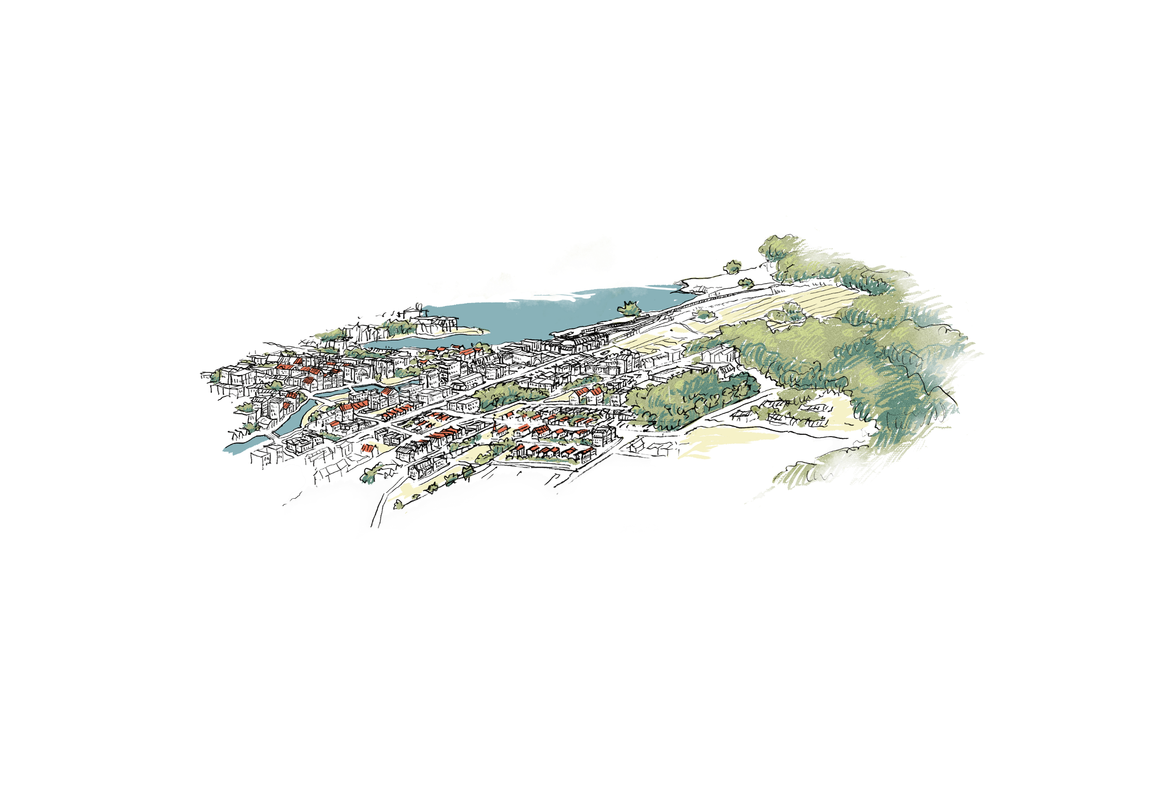
Vad är trädgårdsstaden i framtiden?
Läkande och kompletterande roll
Länkar, läker och kompletterar befintliga stadsdelar
Tillför sociala, rekreativa och kulturella värden
Nya typer av service och stadsliv
Små mobila hubbar, caféer och marknader i parkmiljöer
Kan låna eller bära egen service och kollektivtrafik
Nya boendeformer och småhusideal
Innovativa småhus i modern träarkitektur
Modulära, flexibla bostäder + självbyggeri och byggemenskaper
Hållbarhet, energi och grön-blå struktur
Taken används för solpaneler och lokal energiproduktion
Grön väv för dagvatten, gröna tak/väggar, fruktträd och pollinatörsväxter
Teknik, digitalisering och delning
Smarta sensorer för bevattning, energi och trafik
Delningsplattformar och självkörande transporter
Illustration: Maja Forslund.
Notes:
Den framtida trädgårdsstaden läker ihop och komplettera befintliga stads- och tätortsstrukturer. Den tillför social hållbarhet med blandade åldrar och kvarboende, rekreativa upplevelser, rörelserikedom, närhet och gemenskap – men också kulturella värden genom till exempel stadsodling, lokal mat och nya mötesplatser.
Framtidens trädgårdsstad är en plats där små mobila hubbar för försäljning, caféer och marknader kan integreras i parkerna, så att stadsliv och natur smälter samman. Beroende på storlek och läge kan trädgårdsstaden antingen låna service och kollektivtrafik från närliggande stadsdelar eller vara en egen bärande enhet.
Trädgårdsstaden ger möjlighet att utveckla innovativa småhus med modern träarkitektur – modulära och flexibla bostäder som kan byggas ut, minskas eller anpassas över tid. Trädgårdsstaden kan också ge insteg till olika former av självbyggeri och byggemenskaper, vilket breddar boendeformerna.
Med sin måttfulla täthet och skala öppnar trädgårdsstaden för effektiv användning av tak till solpaneler och lokal energiproduktion, i kombination med återvinning av avfall och biogas från matrester. Den sammanhängande grönskan ger goda möjligheter till innovativ dagvattenhantering längs naturliga flöden och minskad översvämningsrisk. Parker, fruktträd och pollinatörsvänliga planteringar – liksom gröna tak- och väggodlingar – bygger in biologisk mångfald i stadsdelen.
Tekniken kan vara en integrerad del av framtidens trädgårdsstad: smarta sensorer för bevattning kan bidra till självförsörjning ur ett beredskapsperspektiv, liksom energi- och trafikoptimering. Digitala plattformar kan underlätta delning av resurser som bilar, verktyg och mat. Självkörande småfordon och elektriska minibussar kan röra sig på smala gator, medan gång- och cykelbanor slingrar sig mellan bostäder och parker.
Det är svårt att förutse den tekniska utvecklingen och kostnadseffektiviteten varför det är viktigt att följa utvecklingen noga och planera så att ytor kan omvandlas och användas på nya sätt. Poängen är att undvika fastlåsande strukturer – trädgårdsstaden ska kunna utvecklas över tid utan att tappa sina grundidéer om småskalighet, närhet och grönska.

Slide 8
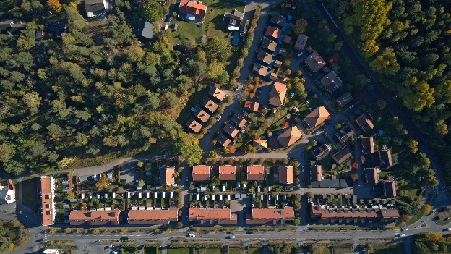
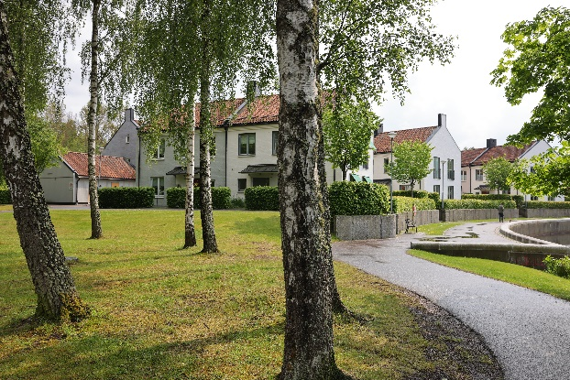
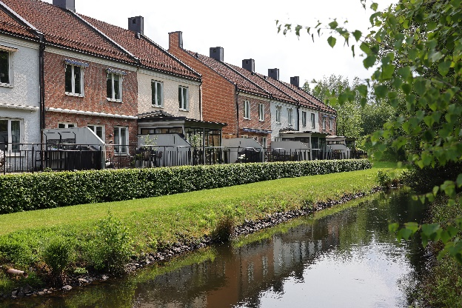
Trädgårdsstadens grundidéer
Trädgårdsstaden tillvaratar stadens och landsbygdens kvaliteter.
I trädgårdsstaden utgör grönskan grundidentiteten och bildar en sammanhängande väv från den enskilda trädgården ut till parker och grönområden.
Trädgårdsstadens identitet och karaktärsdrag tar utgångspunkt i platsens topografi, natur- och kulturvärden samt relation till omgivningen och skapar en nära koppling till landskapet.
Tullinge trädgårdsstad. Foto: Robin Hayes.
Biskopshagen. Foto: Boverket.
Biskopshagen. Foto: Boverket.
Notes:
Grundidéerna beskriver de grundläggande värden som en trädgårdsstad besitter och som ger de effekter som beskrivs i kapitel 1 ”Varför planera för trädgårdsstäder?”.
Trädgårdsstaden tillvaratar stadens och landsbygdens kvaliteter: Stadens fördelar i form av stadsmässighet och närhet med landsbygdens fördelar med god tillgång till grönska och natur. Samhällsservice och kollektivtrafik finns i området eller nära. Trädgårdsstaden kopplar samman, länkar och läker befintliga bebyggelse- och grönstrukturer med goda gång- och cykelförbindelser.
I trädgårdsstaden utgör grönskan grundidentiteten och bildar en sammanhängande väv från den enskilda trädgården ut till parker och grönområden: Det gröna har en stark formgivande roll där anlagda parker, trädkantade gator, gröna små platsbildningar, förgårdar, häckar, trädgårdar, gröna bostadsgårdar och smitvägar binder ihop det gröna till en sammanhängande väv utan avbrott. Olika trädslag och växtlighet ger varje gata, plats och kvarter sin särskilda identitet.
Trädgårdsstadens identitet och karaktärsdrag tar utgångspunkt i platsens topografi, natur- och kulturvärden samt relation till omgivningen och skapar en nära koppling till landskapet. Naturmark, stenmurar och karaktärsfulla träd bidrar till trädgårdsstadens gröna och kulturella kvaliteter och ger spännande utblickar, fondmotiv och rum/platser med tydlig identitet.

Slide 9
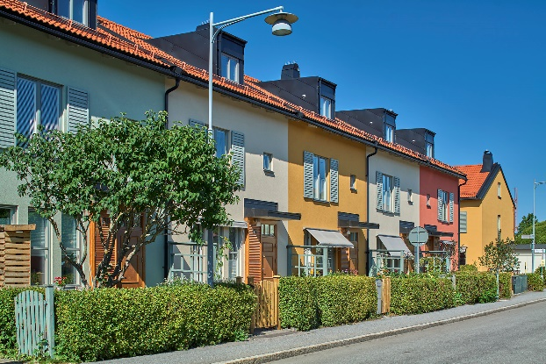
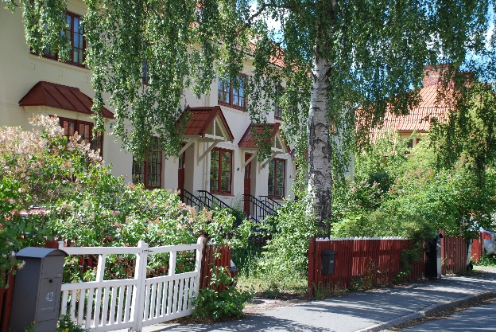
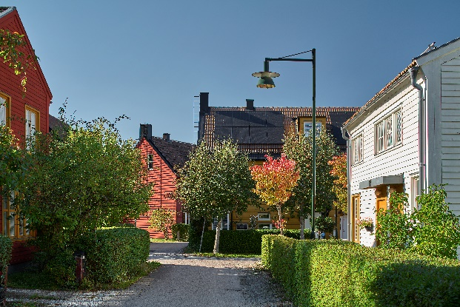
Trädgårdsstadens grundidéer
Trädgårdsstadens olika delar fogas samman och samspelar med varandra utifrån en samstämmig och genomtänkt helhet.
I trädgårdsstaden finns en gradvis och mjuk övergång från de privata till de offentliga rummen och platserna.
Trädgårdsstadens bebyggelse är småskalig och måttfull till sin karaktär.
Solhem. Foto: Robin Hayes.
Gamla Enskede. Foto: Kjell Forshed.
Tullinge trädgårdsstad. Foto: Robin Hayes.
Notes:
Trädgårdsstadens olika delar fogas samman och samspelar med varandra utifrån en samstämmig och genomtänkt helhet: I trädgårdsstaden skapas variation inom ett gemensamt tema och de ingående delarna dvs såväl bebyggelse som grönska utformas likvärdigt i både formspråk och karaktär. Genom den gröna väven binds gator, bebyggelse och platser samman på ett upplevelserikt sätt. Variation skapas genom samspelet mellan platsens topografi och landskap, genom olika hustyper, husens placering i relation till gatan, genom gaturummens bredd, förgårdsmarkens djup, grönskans variation i de offentliga rummen samt byggnadernas små inneboende variationer i uttryck. Bebyggelsen hålls samman genom ett gestaltningsmässigt tema tex genom volymer, tak, material och färgskala medan detaljer som entréer, fönster, takfot och kulör varieras inom temat.
I trädgårdsstaden finns en gradvis och mjuk övergång från de privata till de offentliga rummen och platserna: I trädgårdsstaden möts de offentliga och privata rummen genom halvoffentliga rum som intima bostadsgator och smitvägar med halvprivata rum som förgårdsmark och bostadsgårdar. De halvoffentliga och halvprivata rummen är viktiga för spontana och vardagliga möten, lek och interaktion mellan de boende.
Trädgårdsstadens bebyggelse är småskalig och måttfull till sin karaktär: Bebyggelsen utgår från den mänskliga skalan vilket främjar kontakten mellan byggnad, gata och gård och ger de boende möjlighet att vara delaktiga i det som händer på gatan och i gårdsrummet. Bebyggelsen grupperas i mindre enheter kring en gata eller gård för att skapa social trygghet och överblickbarhet samt kontakt grannar emellan.

Slide 10
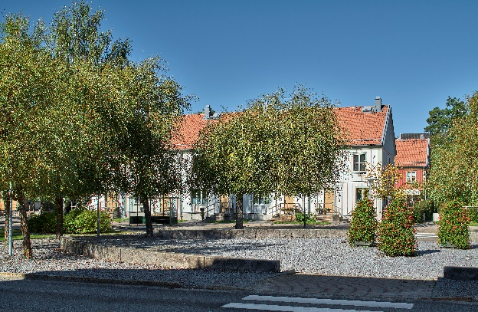
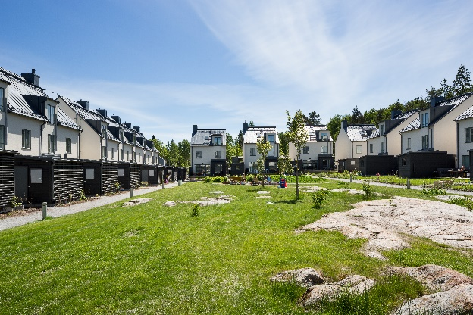
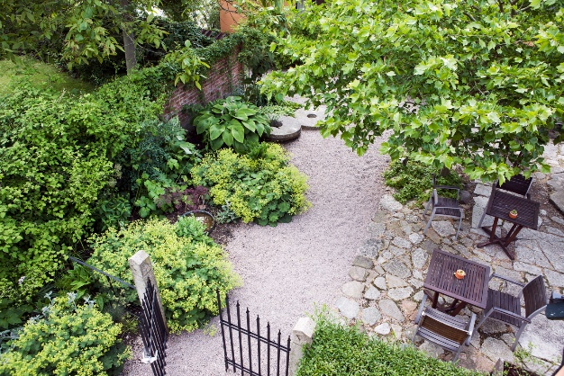
Trädgårdsstadens grundidéer
Trädgårdsstaden innehåller en mångfald av platser och gemensamma ytor.
Trädgårdsstadens bebyggelse utgörs av blandade boende- och upplåtelseformer.
I trädgårdsstaden finns trädgårdar eller odlingsmöjligheter till alla.
Tullinge trädgårdsstad. Foto: Robin Hayes.
Lilla Sköndal. Foto: Sten Jansin.
Foto: Lina Karna Kippel/Scandinav.
Notes:
Trädgårdsstaden innehåller en mångfald av platser och gemensamma ytor: Mångfalden av platser gör att människor kan mötas utifrån olika sociala och fysiska behov och att barns lek och rörelse kan uppmuntras. Trädgårdsstadens gator och stråk är viktiga offentliga eller halvoffentliga rum och gestaltas för att vara sociala platser.
Trädgårdsstadens bebyggelse utgörs av blandade boende- och upplåtelseformer: I trädgårdsstaden finns boendeformer till en mångfald av människor som ger förutsättningar för en social sammanhållning och integration, gemenskap och möjligheten att kunna bo kvar i området över tid trots förändrade livssituationer. Småskaliga bostadstyper, olika upplåtelseformer och bostadsstorlekar ligger i så stor utsträckning som möjligt integrerat inom kvarteren eller längs gatorna.
I trädgårdsstaden finns trädgårdar eller odlingsmöjligheter till alla: Varje bostad i trädgårdsstaden har en egen trädgård eller tillgång till en lägenhetsträdgård i nära anslutning till bostaden. Trädgården ger markkontakt och möjlighet till utevistelse, avkoppling, rörelse och social interaktion i vardagen. Trädgården är sammankopplad och samspelar med andra gemensamma ytor som små stråk och platsbildningar.

Slide 11
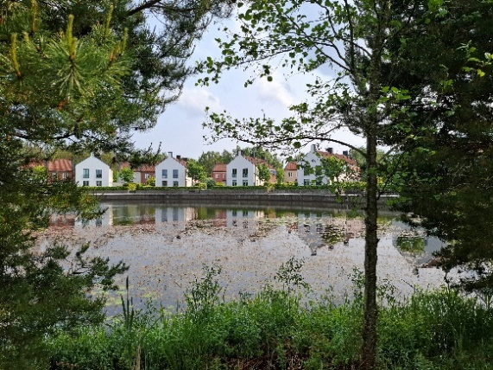
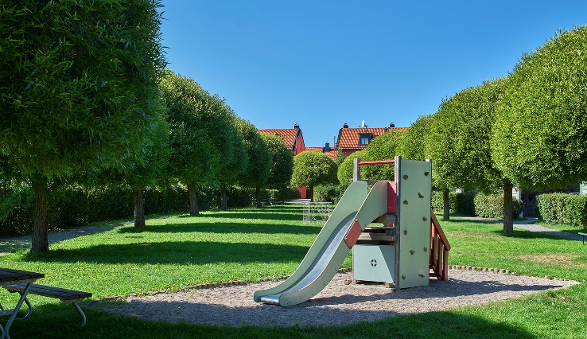
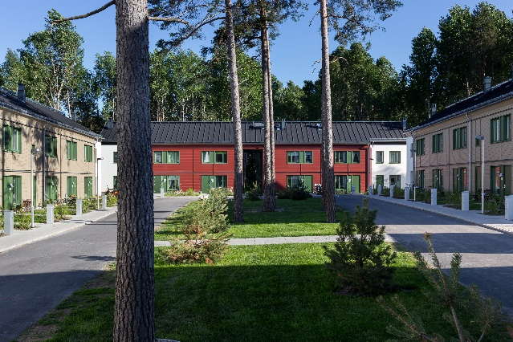
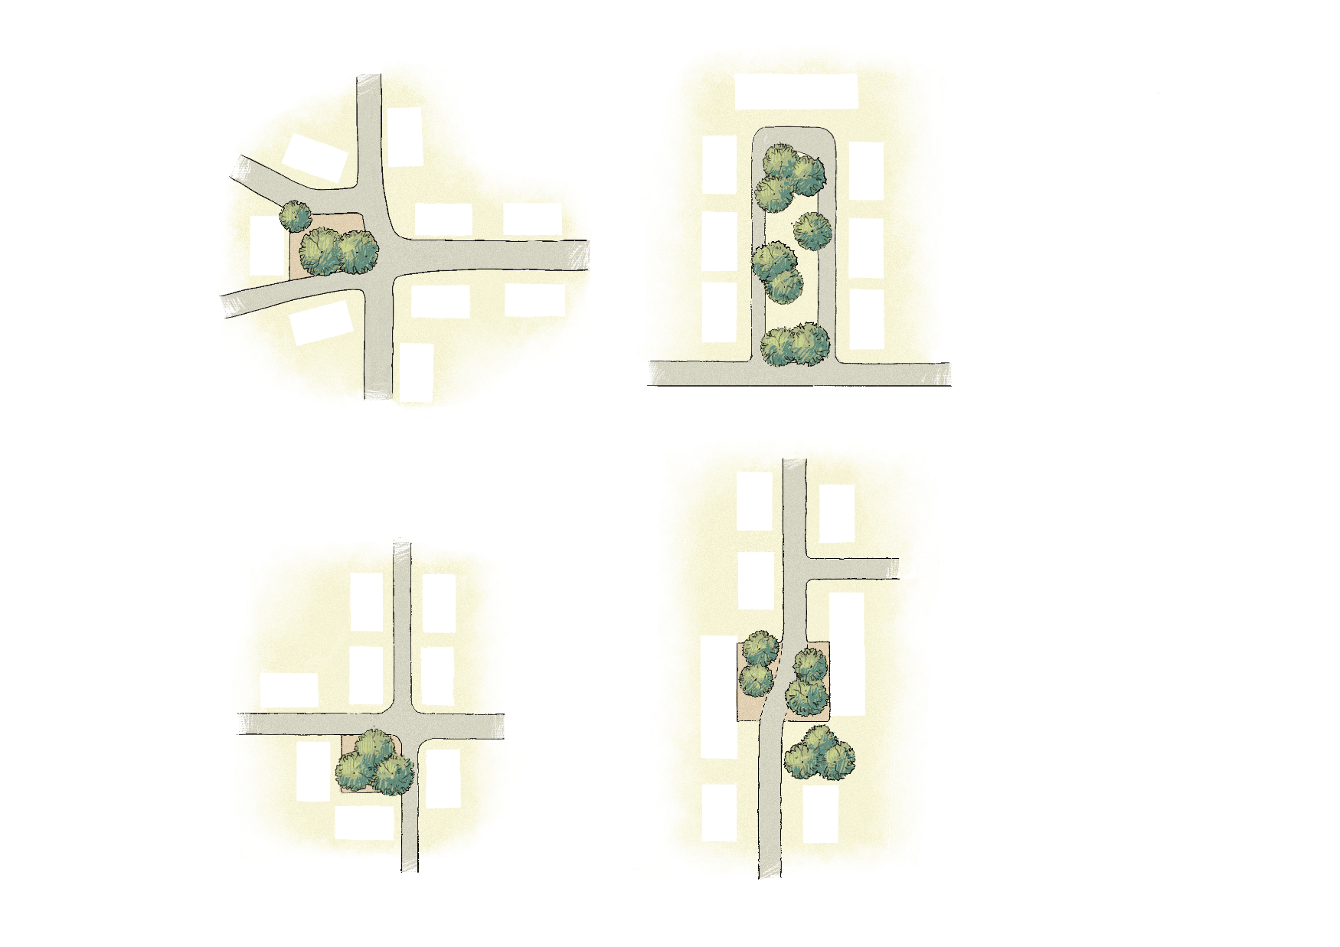
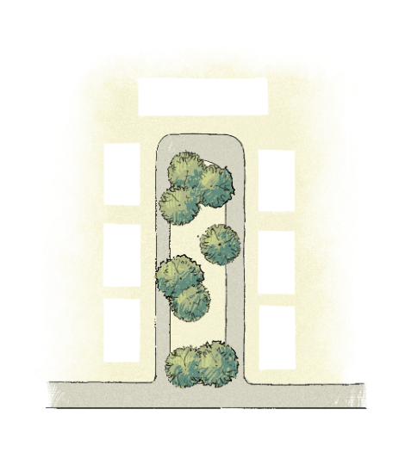
Principer: Gröna rum och platser har en starkt formgivande roll och koppling till landskapet
Biskopshagen. Foto: Boverket.
Solhem. Foto: Robin Hayes.
Kafferepet, Lilla Sköndal. Foto: Sten Jansin.
Illustrationer: Maja Forslund.
Notes:
Medan grundidéerna beskriver vilken typ av miljö som trädgårdsstaden har och dess grundläggande värden, beskriver utformningsprinciperna hur man kan gestalta för att nå dessa grundidéer/värden. Viktigt att komma ihåg är att utformningsprinciperna måste kunna omtolkas utifrån platsspecifika förutsättningar och specifika projekt – men utan att grundidéerna går förlorade.
De bärande principerna sammanfattas under fem teman, varav det första är:
Gröna rum och platser har en starkt formgivande roll och en tydlig koppling till landskapet:
Det gröna har en huvudroll i gestaltningen och tar utgångspunkt i platsens natur- och kulturvärden och med tydliga kopplingar till omgivande grön- och bebyggelsestrukturer tex Kafferepet och Biskopshagen. Till exempel kan kullar, stenmurar, åkerholmar, talldungar, stenrösen eller andra landskapselement bli strukturbildande för den gröna väven och utvecklingen av stråk och platser. Då naturgivna förutsättningar är få eller saknas ges det gröna ett helt nytt uttryck tex Solhem. På så vis identifieras de bärande stråken och platserna i den gröna väven.
I en trädgårdsstad kan små gröna platsbildningar skapas genom olika gestaltningsgrepp. Till exempel kan en platsbildning få uppstå i en korsningspunkt
mellan flera gator, genom att bebyggelse ramar in platsbildningen, genom att bebyggelse skjuts in från gatans sträckning eller genom att kröka gatans form.

Slide 12
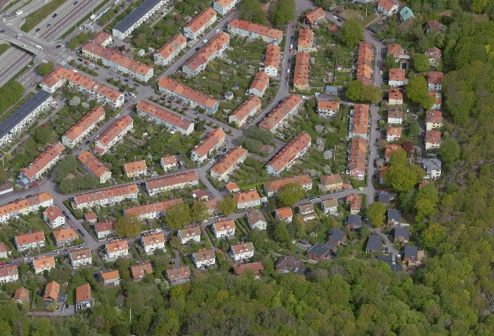
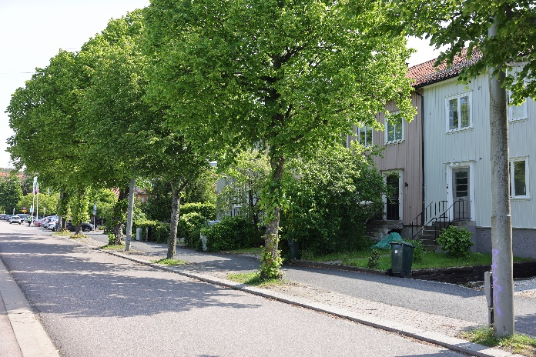
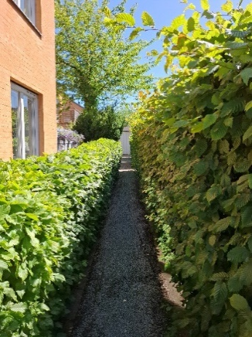

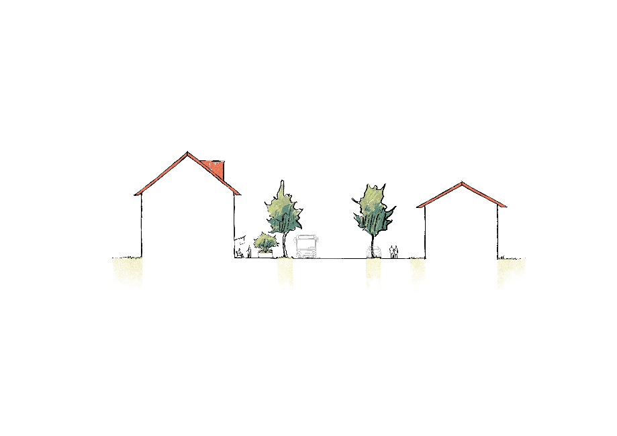
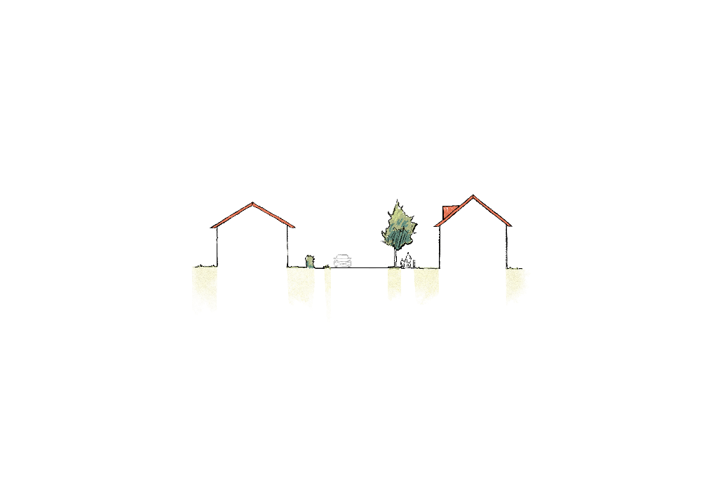
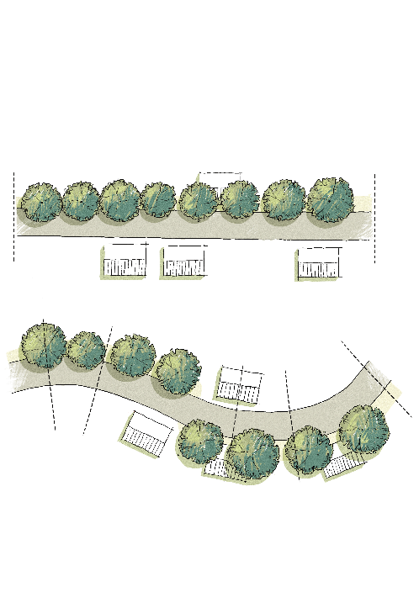
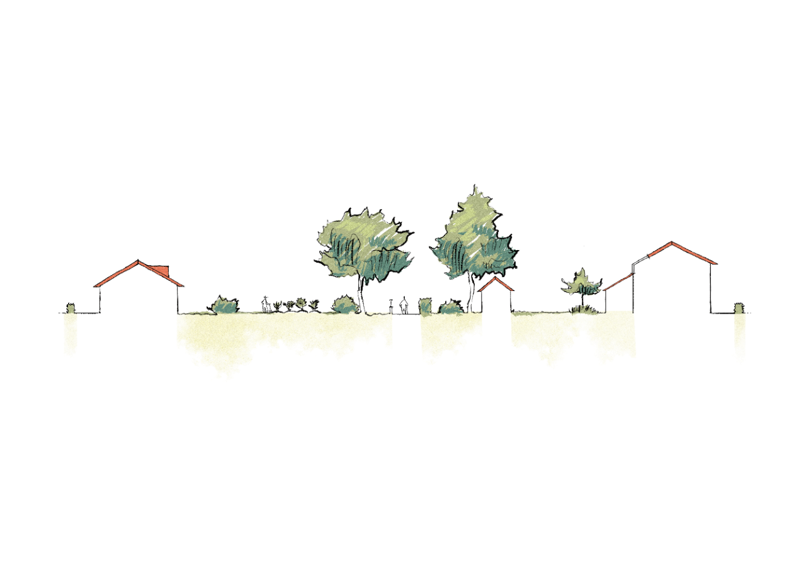
Principer: Gator inbjuder till möten, rörelse och upplevelser
Änggården. Foto: Göteborgs stad.
Änggården. Foto: Boverket.
Husiegård. Foto: Boverket.
Svartbäcken. Foto: Boverket.
Illustrationer: Maja Forslund.
Notes:
Gator inbjuder till möten, rörelse och upplevelser:
Trädgårdsstadens gator bildar ett sammanhängande, finmaskigt och genomsilande nät som är anpassat till landskapet och hierarkiskt ordnat (huvudgata, lokalgata, smitväg). Gaturummen utgör sociala, gröna och upplevelserika platser. Genom att arbeta med mer organiska former ges olika rumsupplevelser och rumssamband samt en levande och omväxlande stadsbild. Detta förstärks av att varje gata har sin egen individuella karaktär i form av olika breda och djupa gaturum, varierande bebyggelse och skiftande grönska.
Huvudgator (ca 7 meter beroende på innehåll) med alléer ger struktur, orienterbarhet och plats för viss service. Gatans bredd är beroende av flera faktorer såsom trafikslag, inslag av handel och service, parkeringsplatser, trädplanteringar och omhändertagande av dagvatten.
De mer intima bostadsgatorna/lokalgator (ca 5 meter) skapar lugna, barnvänliga bostadsgator med stark grön karaktär. Lokalgatorna är halvoffentliga till sin karaktär, vilket förstärks av den mindre skalan med husens fasader tätt på ömse sidor av gatan, tillsammans med entréer, förgårdsmark och tillhörande växtlighet. Växtligheten i form av häckar eller träd är förstärkande element för upplevelsen av intimitet. Dessa gator kan även innehålla små gröna platsbildningar längs med gatustråken, vilka fungerar som naturliga mötesplatser i vardagen.
Smitvägar mellan tomter och genom gårdar ger genvägar, vardagsrörelse och spontana möten. Gångvägarna stärker gemenskapen, skapar alternativa rörelsemönster och erbjuder upplevelserika miljöer. De är särskilt viktiga för barns rörelse och lek.

Slide 13
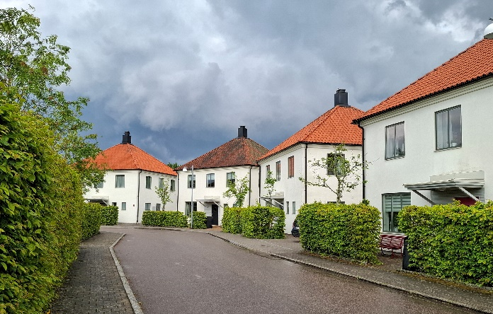
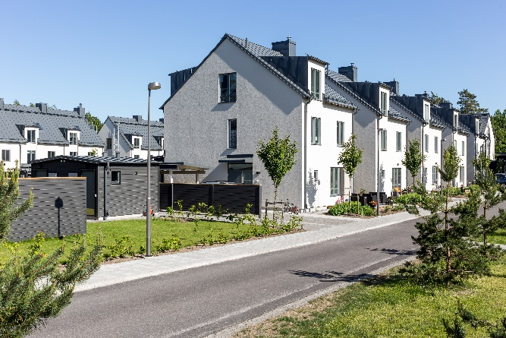
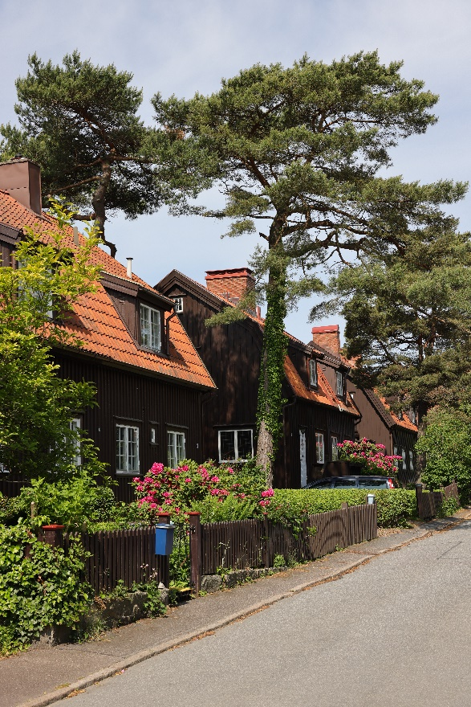
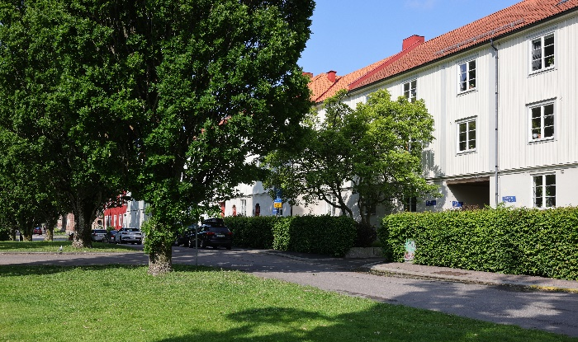
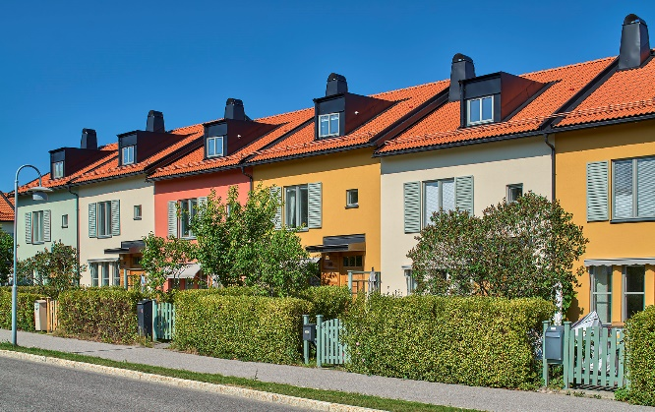
Principer: Småskalighet, måttfullhet, blandning och mänsklig skala
Biskopshagen. Foto: Boverket.
Lilla Sköndal. Foto: Sten Jansin.
Änggården. Foto: Boverket.
Landala egnahem. Foto: Boverket.
Solhem. Foto: Robin Hayes.
Notes:
Småskalighet, måttfullhet, blandning och mänsklig skala:
Trädgårdsstaden kännetecknas av en småskalig och lättöverskådlig bebyggelse med hus i 1,5–2,5 våningar (ibland upp till 3-4 i väl valda lägen som längs huvudgata eller vid ett torg). Den mänsklig skalan innebär att gårdsrum och gator är överblickbara och stärker trygghet och vardagsgemenskap. Tätheten är måttfull – högre än i villaområden men lägre än i kvartersstad – vilket ger utrymme för både privata trädgårdar, grönska och ett tillräckligt befolkningsunderlag för service och kollektivtrafik. Vanliga exploateringstal ligger mellan 0,15 och 0,5.
Bebyggelsen består av en blandning av yteffektiva småhus, parhus, radhus, kedjehus och mindre flerbostadshus samt olika upplåtelseformer (inom samma område och ofta samma kvarter). Detta skapar social variation och möjliggör boende genom olika livsskeden.
Husen placeras vanligtvis parallellt med gatan, med entréer och förgårdsmark mot gaturummet och väl avvägda proportioner mellan gata och byggnad. En gemensam byggnadslinje och en sammanhållen gestaltning med variation inom gemensamt tema. Grönskan gestaltas i samspel med hus och gata eller plats så att varje gata och kvarter får en egen karaktär med utgångspunkt i det gemensamma temat.

Slide 14
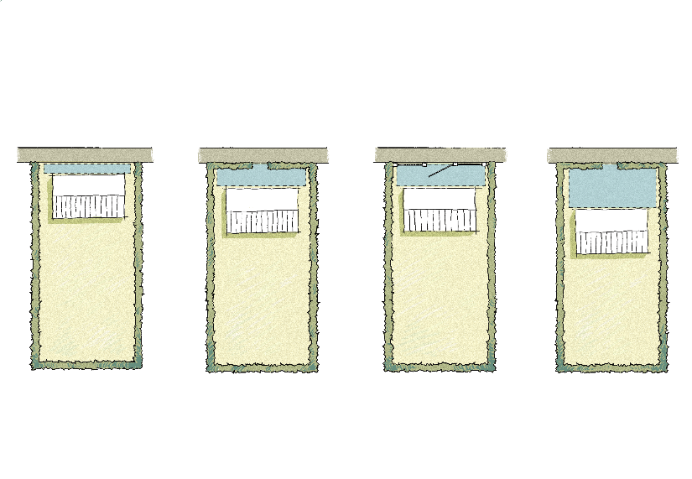
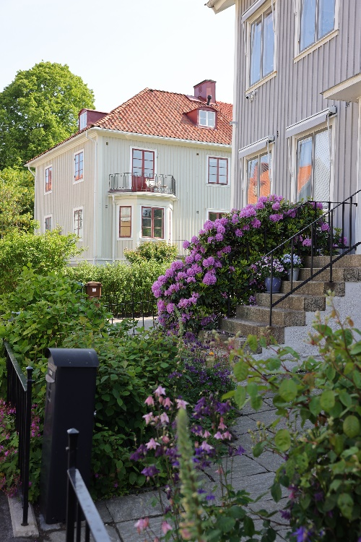
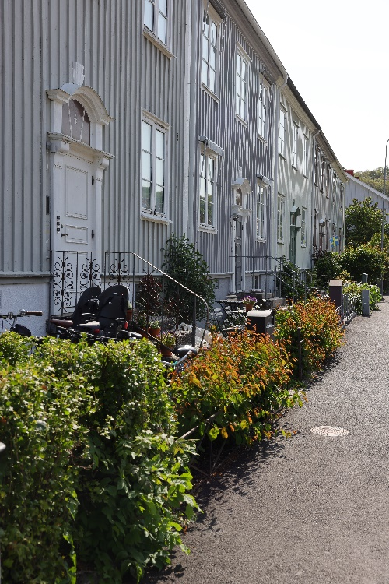
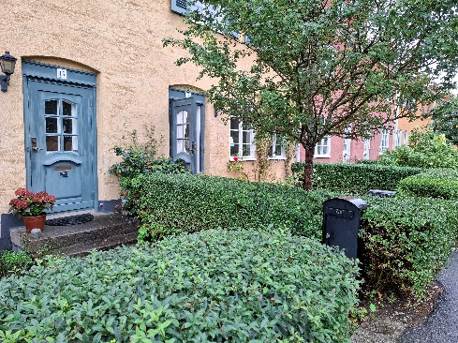
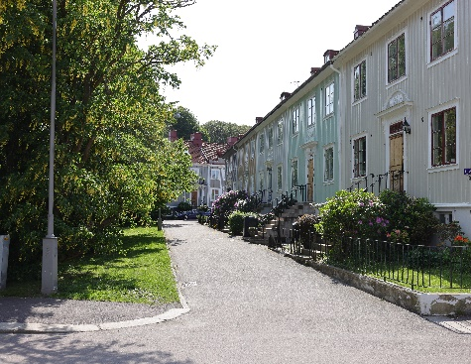
Principer: Trädgårdar, förgårdsmark och entréer spelar en central roll
Illustration: Maja Forslund.
Änggården. Foto: Boverket.
Änggården. Foto: Boverket.
Äppelviken. Foto: Boverket.
Änggården. Foto: Boverket.
Notes:
Trädgårdar, förgårdsmark och entréer spelar en central roll:
Trädgårdsstaden byggs upp av ett system av entréer, förgårdsmark, trädgårdar, bostadsgårdar och smitvägar som skapar en gradvis övergång från offentligt till privat. Förgårdsmarken fungerar som ett halvprivat rum mellan gata och hus, viktigt för sociala möten, trygghet, grönska och gatans helhetsintryck. Djupet bör normalt vara ca 1,5–4 meter för att inte riskera att bli en dekorativ yta eller helt privat yta med parkering. Häckar och staket ska vara låga nog för att bibehålla kontakt med gaturummet.

Slide 15
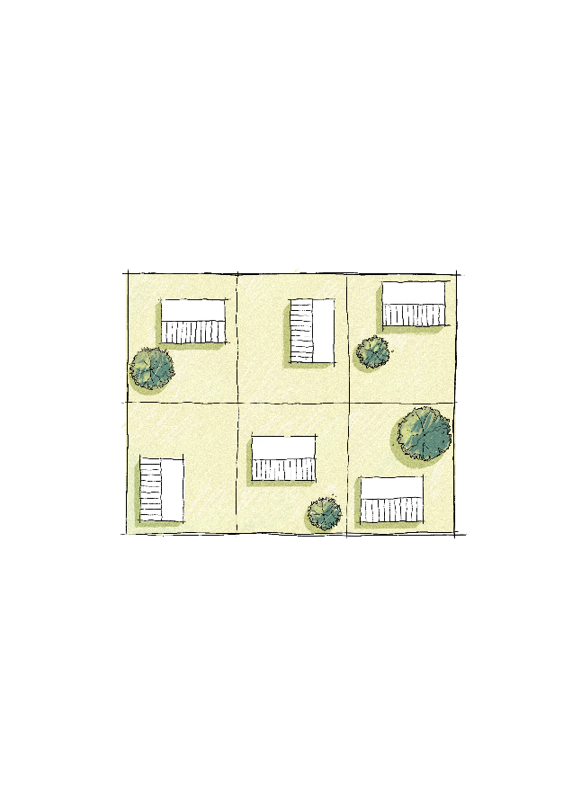
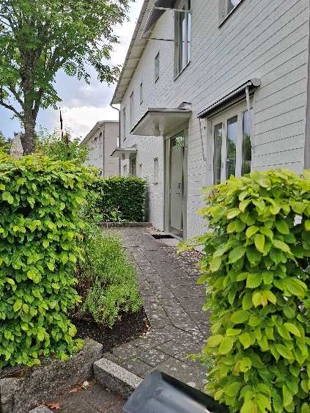
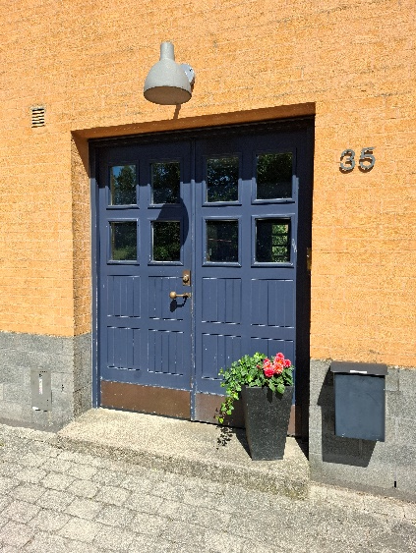
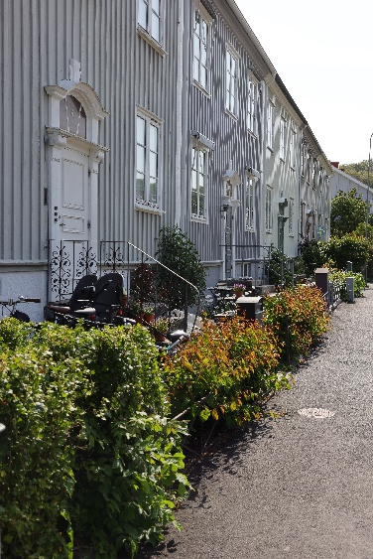
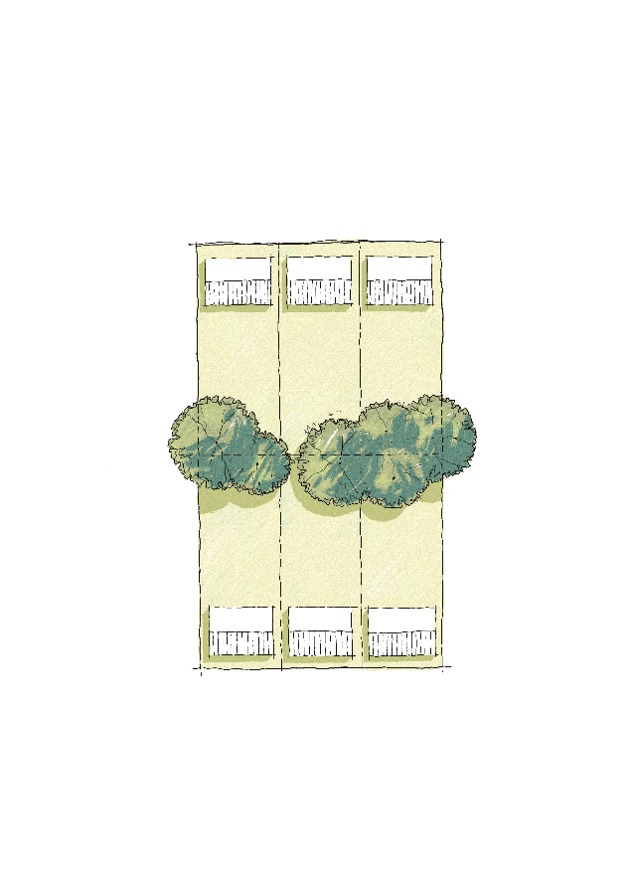
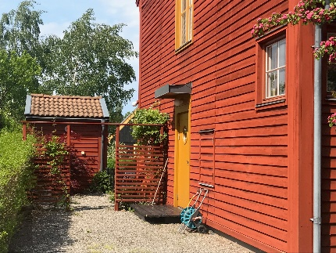
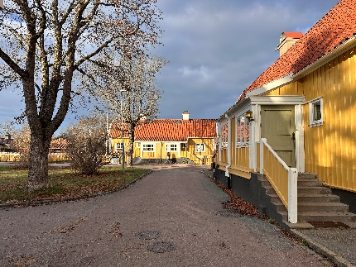
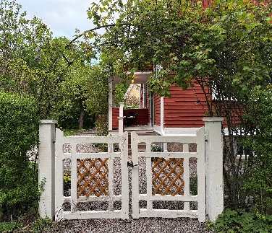
Principer: Trädgårdar, förgårdsmark och entréer spelar en central roll
Biskopshagen. Foto: Boverket.
Husiegård. Foto: Boverket.
Änggården. Foto: Boverket.
Illustrationer: Maja Forslund.
Tullinge trädgårdsstad. Foto: Kjell Forshed.
Kungsgärdet. Foto: Boverket.
Gamla Enskede. Foto: Boverket.
Notes:
Trädgårdar, förgårdsmark och entréer spelar en central roll:
Entréer placeras oftast mot gatan för att stärka livet i gaturummet. För parhus kan entréer placeras på gaveln. Varje småhus har en samlad, ofta långsmal trädgård på 300–600 kvm (ibland mindre eller större), vilket ger effektivt utnyttjad yta, god solinstrålning, plats för träd, lek och odling – i vissa fall även viss självhushållning.

Slide 16
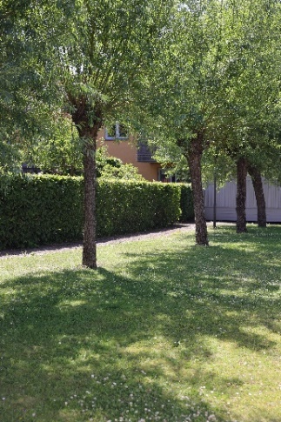
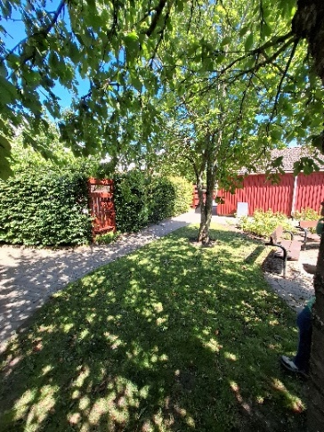
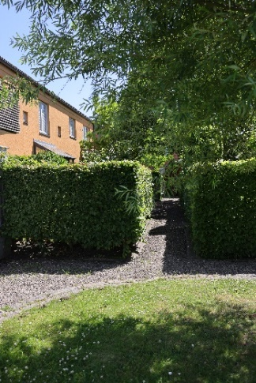
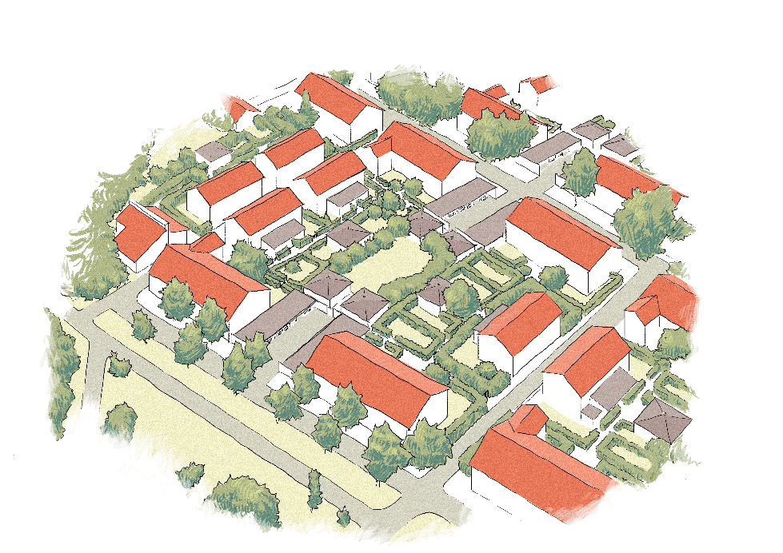
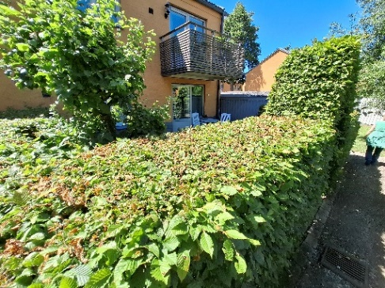

Principer: Trädgårdar, förgårdsmark och entréer spelar en central roll
Illustration: Maja Forslund.
Husiegård. Foton: Boverket.
Notes:
Trädgårdar, förgårdsmark och entréer spelar en central roll:
Gårdar vid flerbostadshus kan kombinera gemensamma grönytor med små privata trädgårdsdelar, vilket ger både avskildhet och närhet till social samvaro. Husiegård är ett fint exempel på mindre flerbostadshus där lägenheterna på övre plan kan få egna små avskilda lägenhetsträdgårdar på den gemensamma gården.

Slide 17




Principer: Parkeringar integreras finskaligt i bebyggelsestrukturen
Illustration: Maja Forslund.
Husiegård. Foto: Boverket.
Solhem. Foto: Robin Hayes.
Lilla Sköndal. Foto: Sten Jansin.
Notes:
Parkeringar integreras finskaligt i bebyggelsestrukturen:
Den parkering som behövs behöver lösas utifrån trädgårdsstadens grundidéer med småskalighet, intima gaturum och grönska.
Några principer att ta utgångspunkt i är:
Parkeringen integreras finskaligt i den hierarkiska gatustrukturen.
Kantstensparkering kan finnas längs huvudgator, gestaltad ihop med trädrader.
Begränsad kantstensparkering på bostadsgator, på ena sidan och i små enheter med träd emellan.
Individuella parkeringsplatser vid hus, parhus och enfamiljshus.
Samlade parkeringsytor för radhus och mindre flerfamiljshus, placerade som mindre enheter intill gatan, inte i gårdsrummet.
Samlade parkeringar markeras med grindstolpar, plank och/eller häck.
Garageuppfarter på tomter hålls smala för att undvika stora hårdgjorda ytor mot gatan.
Planering för minskat privat bilägande genom bilpooler, cykelpooler samt satsningar på gång-, cykel- och kollektivtrafik.
Det är viktigt att bilen inte blir styrande för planeringen, utan att trädgårdsstadens kvaliteter kan bevaras.

Slide 18




Likheter och skillnader mellan trädgårdsstad, småskalig kvartersstad, villastad och villaområde?
Småskalig kvartersstad
Villastad
Villaområde
Trädgårdsstad
Nollikarta framtagen av SLU och Rebecca Curling.
Notes:
I vägledningen jämförs trädgårdsstaden med andra stadstyper.
Den småskaliga kvartersstaden har slutna kvarter och en tät struktur med tydlig stadskänsla. I villastaden är tomterna större och bebyggelsen glesare – gatunätet hänger fortfarande ihop, men husen relaterar svagare till gatan och grönskan är framför allt privat.
Skillnaden mellan trädgårdsstad och mer traditionella villaområdena är större. Där saknas ofta den klassiska stadens principer som varierade gaturum, tydliga platser, bra koppling mellan gata och byggnad och en sammanhållen gestaltning. Grönskan är privat och det är svårt att få underlag för service och kollektivtrafik.
Trädgårdsstaden placerar sig mitt emellan tät kvartersstad och gles villabebyggelse. Här finns ett sammanhängande gatunät och relativt tät bebyggelse, men också mycket grönt mellan husen – trädgårdar, gårdar, parker och stråk. Grönskan formar rummen, med mjuka övergångar från gata till förgård till trädgård.

Slide 19



Trädgårdsstäder i olika sammanhang
Komplement till stad/tätort: komplettera och utveckla befintliga strukturer; tillför gröna miljöer, främja biologisk mångfald och blandade boendeformer.
Nya trädgårdsstäder: utformas som nya stadsdelar som kopplar på befintlig stad/tätort.
Läka i olika skalor: binda ihop stadsdelar, ta i anspråk p-ytor/impedimentsmark och tillföra nya bostadstyper, t.ex. i miljonprogram och villaområden.
Återbruk/omvandling: komplettera med ny bebyggelse, återbruka byggnader och införa finmaskigt gatunät med natur- och kulturvärden som grund.
Exempel på en förtätning i ett miljonprogram som lyfts av Sveriges forskningsinstitut (RISE).
Exempel som visar på förtätning av en villatomt (Theory in practise).
Notes:
Trädgårdsstadens principer kan användas i många sammanhang, både när vi bygger nytt och när vi utvecklar det vi redan har. Ofta handlar det inte om helt nya fristående stadsdelar, utan om att komplettera, överbrygga och läka befintliga strukturer. Även små tillägg kan ge stora värden.
Trädgårdsstaden kan tillföra bostadsnära grönska och större variation av bostadstyper, skapa nya stadsdelar som kopplar på befintlig stad – ofta i stationsnära lägen – eller bidra till att stärka gatunät, kvarter och social blandning i miljonprogramsområden.

Slide 20

Kommunens verktygslåda
– från vision till verklighet
Proaktiv, samordnad planering genom hela processen.
Använd hela verktygslådan: ÖP, program, detaljplan, bygglov, förvaltning, gestaltnings-/kvalitetsprogram, markpolitik/markanvisning.
Håll den gemensamma målbilden levande: vision → planering → byggande → förvaltning
Medveten och omsorgsfull gestaltning från helhet till detalj.
Hantera förvaltnings- och skötselfrågor tidigt i processen.
Stångby. Foto: Boverket.
Notes:
För att trädgårdsstaden ska bli verklighet krävs en proaktiv och samordnad planering genom hela processen. Kommunen behöver använda hela sin verktygslåda, och både nyttja de lagreglerade verktygen (ÖP, program, DP osv), men också de kompletterande verktygen (gestaltnings- och kvalitetsprogram, parallella uppdrag och arkitekttävlingar) som är viktiga för att hålla vid den röda tråden.
Om kommunen äger marken finns större möjlighet att ställa tydliga gestaltningskrav, till exempel genom markanvisningstävlingar där arkitektonisk kvalitet och platsanpassning väger tungt – inte bara pris.
En viktig erfarenhet är att den gemensamma målbilden måste hållas levande från vision via planering och byggande till förvaltning.

Slide 21

Översiktsplanen
– sätt ramar och övergripande mål
Identifiera lämpliga lägen
  koppling mellan stad och landsbygd
  kollektivtrafik, gång- och cykelkopplingar
  möjlighet att stärka gröna samband och rekreation
Formulera övergripande mål om exempelvis:
  bostadsblandning
  sociala och ekologiska kvaliteter
  platsanpassning och gestaltningsambitioner
Klargör markägande och huvudmannaskap i grova drag
Tidig medborgardialog
Änggården. Foto: Boverket.
Notes:
Redan i översiktsplanen behöver man identifiera var trädgårdsstaden som stadstyp bäst lokaliseras,
Det handlar om lägen där man kan stärka sambanden mellan stad och landsbygd, skapa goda förutsättningar för kollektivtrafik, gång- och cykelstråk samt förstärka gröna samband och rekreation.
I översiktsplanen kan övergripande mål för bostadsblandning, sociala och ekologiska värden och ambitionsnivån för platsanpassning och gestaltning formuleras.
Genom tidig medborgardialog kan man skapa lokalt stöd.
I översiktsplanen kan även kommunen i grova drag klargöra markägande och huvudmannaskap – till exempel var kommunen bör äga mark och om det behövs strategiska markförvärv.

Slide 22

Detaljerad ÖP-nivå och program
– sätt mål, struktur och övergripande gestaltningsprinciper
Formulera övergripande gestaltningsprinciper som exempelvis:
  gatuhierarki (huvudgator, bostadsgator, smitvägar)
  kvarterens storlek och form, trädgårdarnas djup, gårdstyper
  lokalisering av parker och gröna/blå stråk
Vid behov ta fram fördjupade analyser av exempelvis: topografi, natur- och kulturvärden, ekosystemtjänster, gatunät, mötesplatser och grönstruktur
Använd kompletterande verktyg: markanvisningstävlingar, parallella uppdrag, arkitekttävlingar, gestaltnings- och kvalitetsprogram.
Tvärsektoriellt arbete + tidiga dialoger
Biskopshagen. Foto: Boverket.
Notes:
I en mer detaljerad del av översiktsplanen eller ett program – blir gestaltningsprinciperna mer konkreta.
Övergripande gestaltningsprinciper kan tas fram, exempelvis en grov gatuhierarki, se över kvarterens storlek och form, trädgårdarnas djup och olika gårdstyper, samt skissa på var parker och gröna eller blå stråk ska ligga.
Här finns också möjlighet att göra fördjupade analyser av topografi, natur- och kulturvärden, ekosystemtjänster, gatunät, mötesplatser och grönstruktur.
Kompletterande verktyg som parallella uppdrag, arkitekttävlingar och gestaltnings- eller kvalitetsprogram är viktiga för att få den röda tråden och hjälper till att säkra kvaliteten.
Nyckeln i det här skedet är tvärsektoriellt arbete inom kommunen tillsammans med tidiga dialoger med exploatörer och boende, så att trädgårdsstadens principer verkligen genomsyrar den fortsatta planeringen.

Slide 23

Detaljplanen
– säkerställ kvaliteter
Formulera tydligt syfte och bärande principer
Översätt gestaltningsidéer till tydliga planbestämmelser
Reglera offentliga rum och gatunät: allmän plats, gatubredd, stråk/smitvägar
Säkra blå-/grönstruktur och anpassning till landskapet
Säkra gaturummets karaktär
Skapa variation inom ett gemensamt tema och en blandning av bostäder/verksamheter
Använd gestaltnings-/kvalitetsprogram och markanvisning som stöd.
Foto: Matilda Holmqvist/Scandinav.
Notes:
Det är i detaljplanen som det faktiskt går att säkerställa trädgårdsstadens kvaliteter, och också möjliggöra att de håller över tid. Planen bör ha ett tydligt syfte där de bärande principerna formuleras.
Principerna behöver vidare översättas till konkreta planbestämmelser. Det handlar både om att reglera det offentliga rummet – allmän plats, gatubredd, kvartersstruktur, viktiga stråk och smitvägar – och samtidigt säkra den blå‑gröna strukturen och anpassa bebyggelsen till landskapet, till exempel genom att bevara naturinslag och använda topografin för dagvatten och robusta gröna miljöer.
Med gatusektioner, byggnadslinjer, höjder och förgårdsdjup kan tydliga, gröna gaturum skapas, där förgårdsmarken ges utrymme för entréer och grönska. Parkering behöver integreras finskaligt utifrån gatuhierarkin.
Genom regler om placering, exploateringsgrad, höjd, takform, material och färg kan man skapa en variation inom ett gemensamt tema, och blandning av bostäder och verksamheter uppnås, utan att helheten blir spretig.
Detaljplanen kan (och bör helst) kompletteras med ett gestaltnings- och kvalitetsprogram för att styra sådant som planen inte fullt ut kan reglera. I de fall kommunen äger marken utgör även markanvisningsavtal ett viktigt verktyg.

Slide 24

Bygglovet
– omsätter trädgårdsstadens gestaltning i praktiken
Bygglovsprövningen säkerställer att:
  detaljplanens bestämmelse följs
  att PBL:s utformningskrav uppfylls: god form, färg, material, helhetsverkan, hänsyn till stads- och landskapsbild, natur- och kulturvärden.
Gestaltningen bedöms i flera skalor:
  hur byggnader passar in i helheten
  tomtens ordnande (t.ex. relation mellan byggnad, mark, parkering)
  detaljer: entréer, fönster, material, färgsättning.
Underlag som kan stödja bedömningen är planbeskrivning, gestaltnings- och kvalitetsprogram, arkitekturstrategi, bygganvisningar
Foto: Scandinav.
Notes:
I bygglovet omsätts trädgårdsstadens gestaltning i praktiken – det är här som visionen förverkligas. Bygglovsprövningen säkerställer att detaljplanens syfte följs, och att PBL:s utformningskrav uppfylls. Gestaltningens bedöms i flera skalor, t.ex. hur byggnader passar in i helheten, tomtens ordnande samt detaljer som entréer, fönster, material och färg. Underlag som kan stödja bedömningen är planbeskrivning, gestaltnings- och kvalitetsprogram, arkitekturstrategi och bygganvisningar.

Slide 25

Anläggning och förvaltning
– tänk långsiktigt
Hantera förvaltnings- och skötselfrågor tidigt i processen
Väg anläggnings- och skötselkostnader mot långsiktiga samhällsvinster
Integrera naturbaserade lösningar
Medskick till kommuner:
  agera förebild på allmän platsmark
  stötta boende/föreningar med råd om trädgårdsskötsel och odling
  använd innovativa skötselmetoder.
Eds Allé. Foto: Boverket.
Notes:
När det kommer till anläggning och förvaltning av trädgårdsstäder är det viktigt att tänka långsiktigt. Det handlar om att
hantera förvaltnings- och skötselfrågor tidigt i processen
väga anläggnings- och skötselkostnader mot långsiktiga samhällsvinster
integrera naturbaserade lösningar, t.ex. genom att bevara naturmark som har ett lägre skötselbehov.
Några generella medskick till kommuner är att agera förebild på allmän platsmark, arbeta med kommunikationsinsatser och stötta boende/föreningar med råd om trädgårdsskötsel och odling, samt våga pröva innovativa skötselmetoder.

Slide 26











Exempelsamling
Hammarängen,
Strängnäs kommun
Biskopshagen,
Växjö kommun
Tullinge trädgårdsstad,
Botkyrka kommun
Sköndal,
Stockholms stad
Stångby,
Lunds kommun
Husiegård,
Malmö stad
Nya Remonthagen,
Östersunds kommun
Trädgårdsstaden Skövde,
Skövde kommun
Biskopsgården,
Göteborgs stad
Eds Allé, Upplands
Väsby kommun
Notes:
Vägledningens sista kapitel utgörs av en exempelsamling. Här presenteras tio kommuner som byggt trädgårdsstäder eller områden med trädgårdsstadskaraktär i modern tid, eller som implementerat trädgårdsstadens principer i befintliga stadsdelar.
Syftet med exempelsamlingen är att inspirera och ge vägledning till kommuner och aktörer som står inför liknande projekt. Det är viktigt att poängtera att inget av exemplen i samlingen utgör en heltäckande trädgårdsstad enligt definitionen. I stället har varje projekt lyckats väl med vissa aspekter av trädgårdsstadens principer.

Slide 27

Utmaningar som uppdraget har visat på
Det går inte att reglera ny vegetation och grönska på kvartersmark med plan- och bygglagen (SFS 2010:900).
Bygglovsbefriade åtgärder kan innebära att planens intentioner och den gestaltade helheten över tid kan förändras.
Social blandning kan vara svår att uppnå i praktiken eftersom upplåtelseformer inte kan regleras i detaljplan.
Balansen täthet – grönska – platsanpassning kan vara en utmaning: krav på ekonomi, kollektivtrafik och teknik kan pressa bort småskaligheten och de gröna kvaliteterna.
Tekniska normer (gator, parkering, ledningar, snöröjning) är inte alltid förenliga med målet om smala, gröna och sociala gaturum.
Lång genomförandetid, många aktörer och personbyten kan göra det svårt att hålla fast vid visionen utan till exempel gestaltnings- och kvalitetsprogram, tydliga planbestämmelser och långsiktig samordning.
Kungsladugård. Foto: Boverket.
Notes:
Utmaningar som det här regeringsuppdraget har visat på är att:
Det inte går att reglera ny vegetation och grönska på kvartersmark med PBL
Bygglovsbefriade åtgärder kan innebära att planens intentioner och den gestaltade helheten över tid kan förändras
Social blandning kan vara svår att uppnå eftersom det inte går att reglera upplåtelseformer i detaljplan
Balansen täthet-grönska-platsanpassning kan vara en utmaning: krav på ekonomi, kollektivtrafik och teknik kan pressa bort småskaligheten och de gröna kvaliteterna
Tekniska normer är inte alltid förenliga med målet om smala, gröna och sociala gaturum
Avslutningsvis: att bygga en trädgårdsstad tar många år. Utan t.ex. gestaltnings- och kvalitetsprogram, tydliga planbestämmelser och långsiktig samordning kan det vara svårt att hålla visionen levande hela vägen.

Slide 28

Tack!
Planera och gestalta trädgårdsstäder - Boverket

